Slide 1
Ваш заголовок
Звіт про стан навчально - виховної роботи групи М-315 за І-й семестр 2015 – 2016 навчального року

Slide 2
1.Загальна кількість учнів в групі – 24 чоловіка. 2. Втрати контингенту - 1 учень відрахований в зв’язку зі зміною місця проживання.

Slide 3
3. Учні що навчаються на 10 – 12 балів - немає 4. учні, що навчаються на 7-9 балів: немає

Slide 4
5. Не атестованих учнів- немає. 6. Середній бал групи – 5,5

Slide 5
7. Загальна кількість прорпусків занять -1548 годин З поважних причини -1548 год:

Slide 6
8. Участь групи у загальноліцейних заходах на протязі I -го семестру група приймала активну участь у наступних заходах:

Slide 7
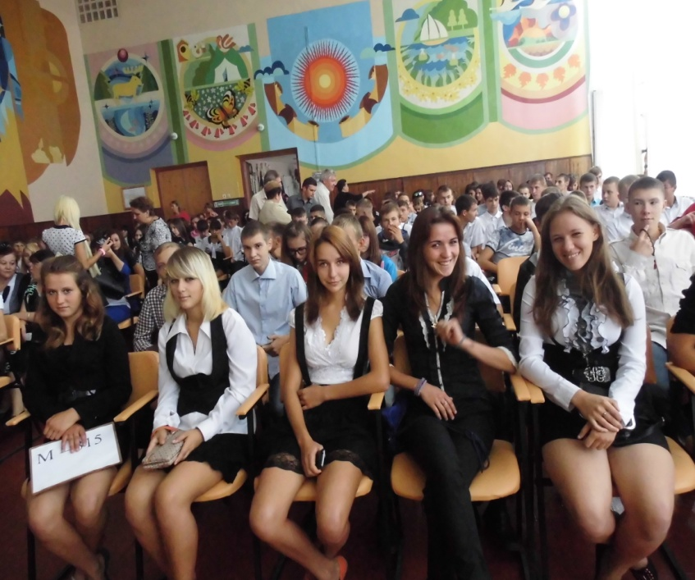
- 1 Вересня “День Знань”

Slide 8
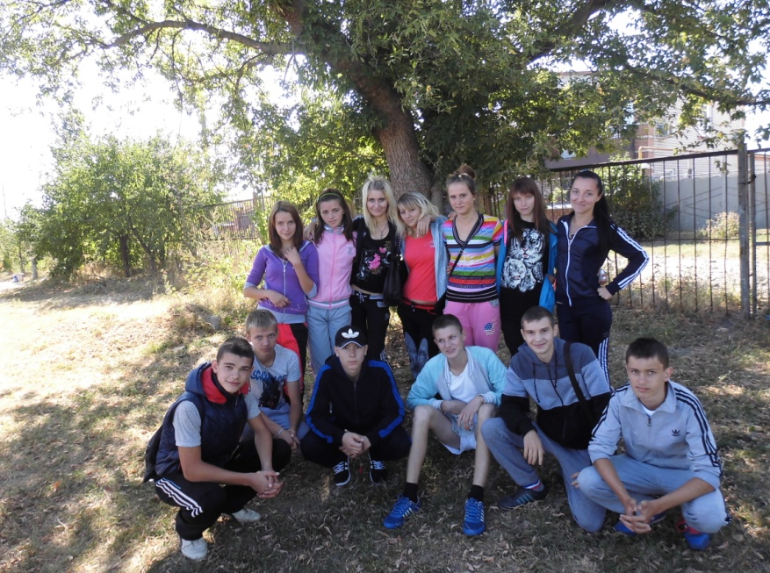
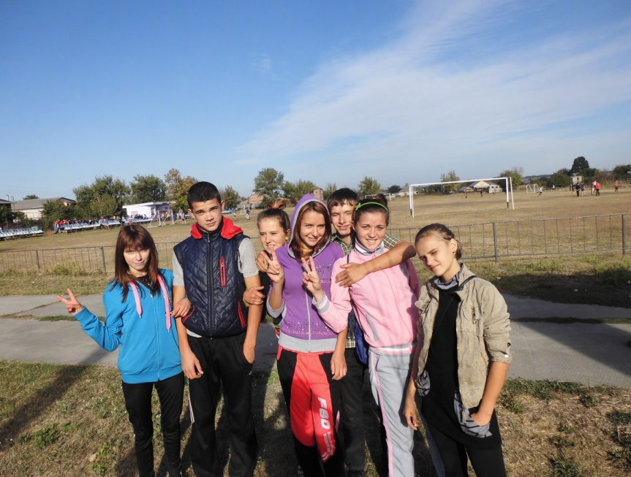
День фізичної культури та спорту

Slide 9
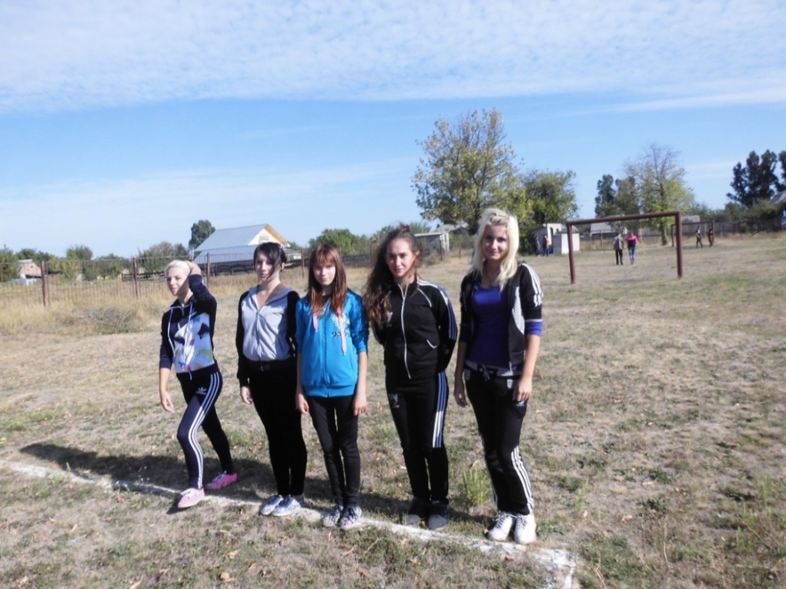
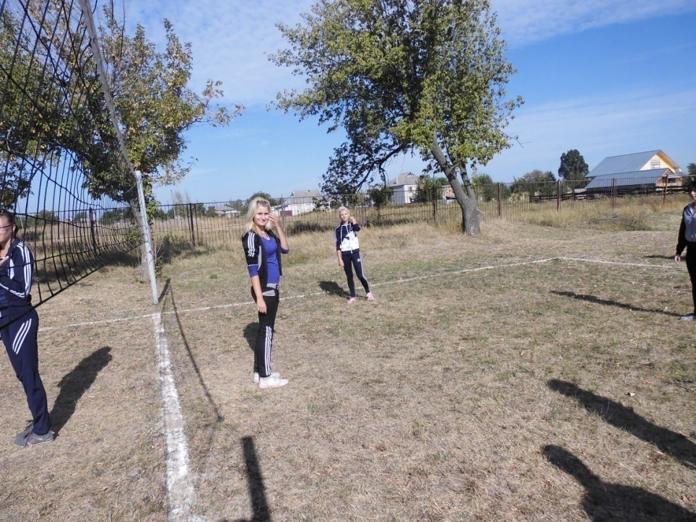
Змагання з волейболу

Slide 10
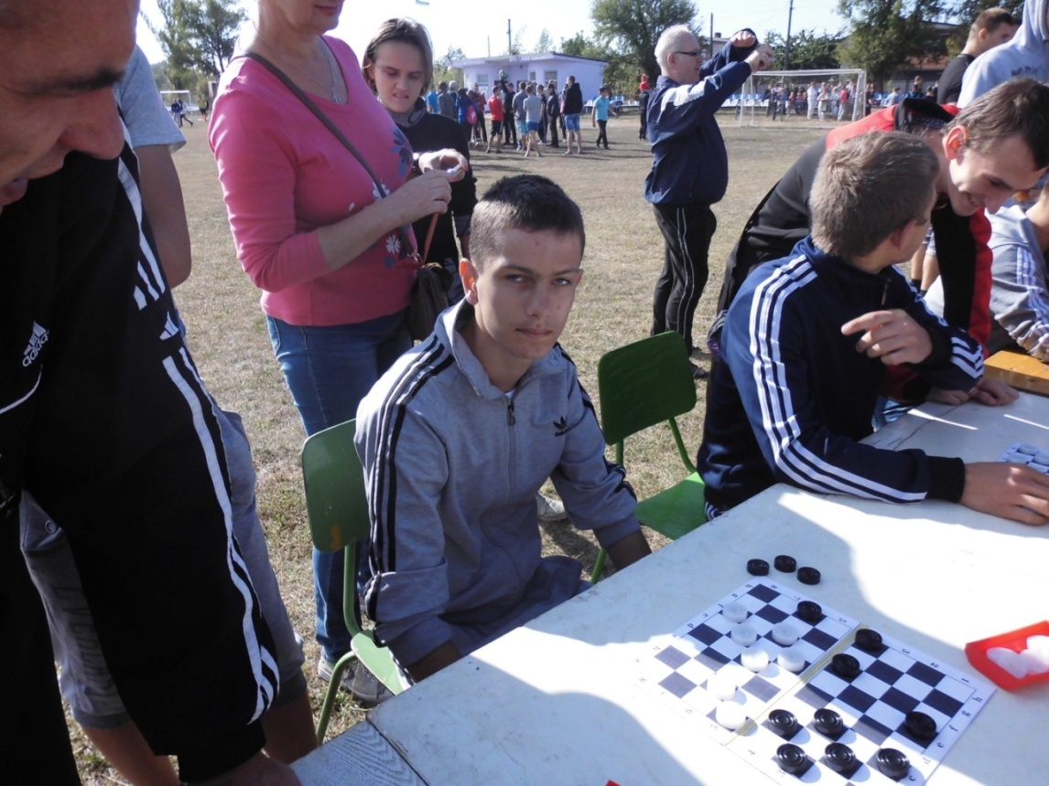
Змагання з шашок

Slide 11
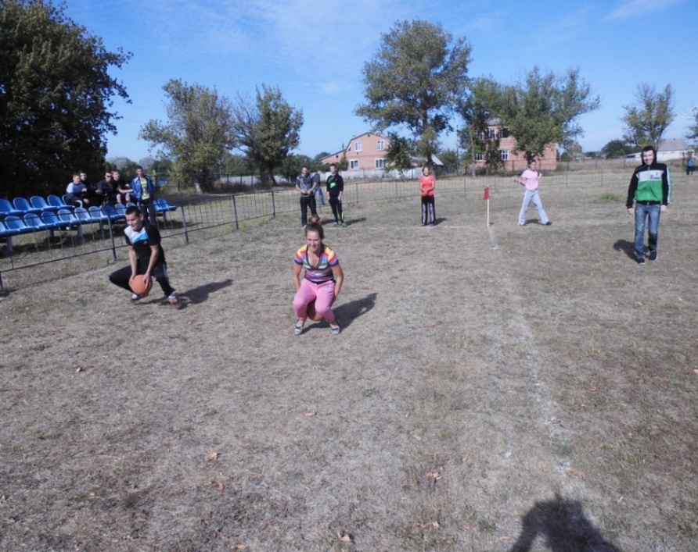
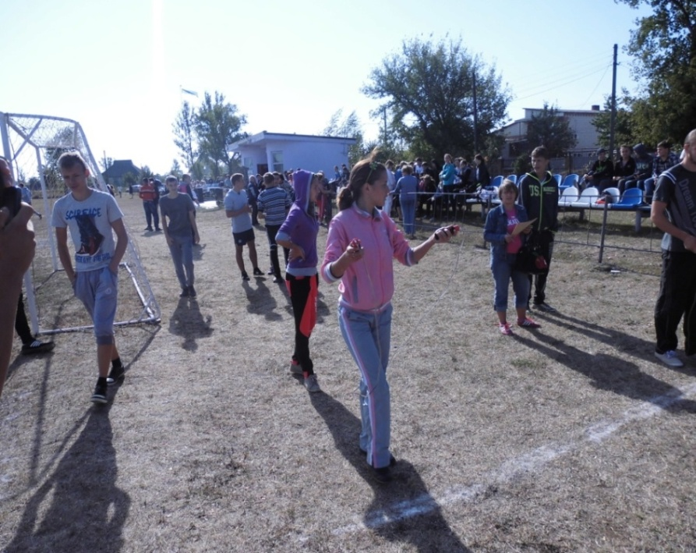
Змагання з естафети

Slide 12
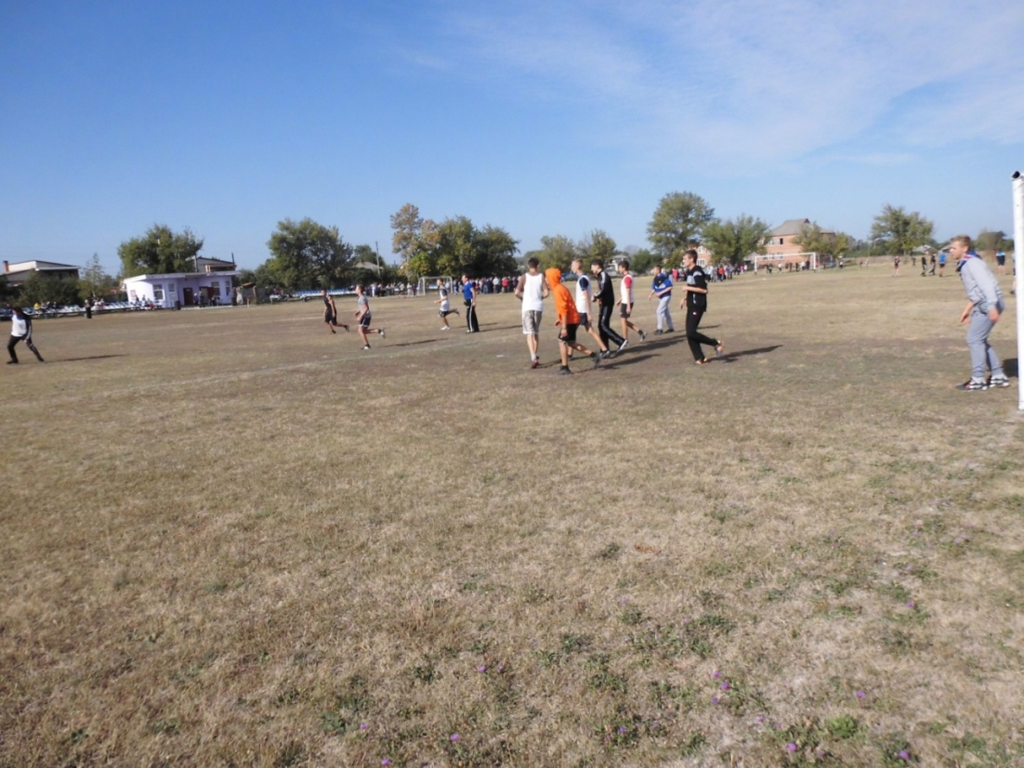
Змагання з футболу

Slide 13
Посвята в ліцеїсти

Slide 14
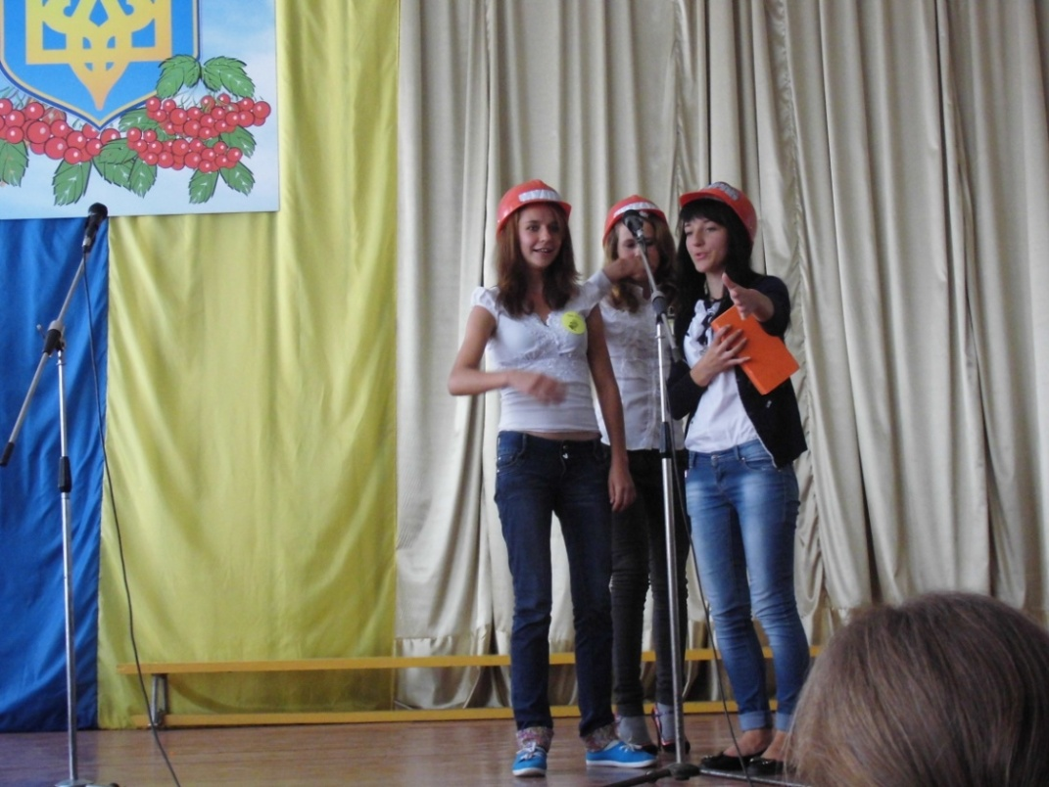
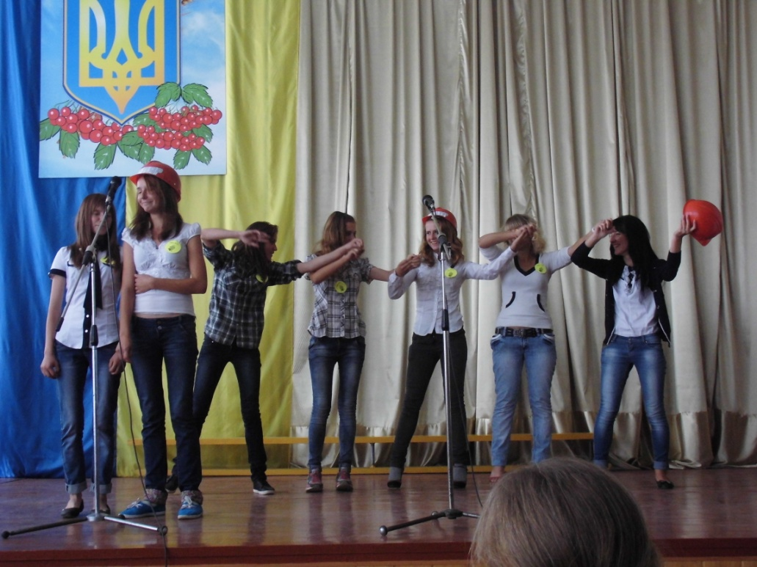

Slide 15
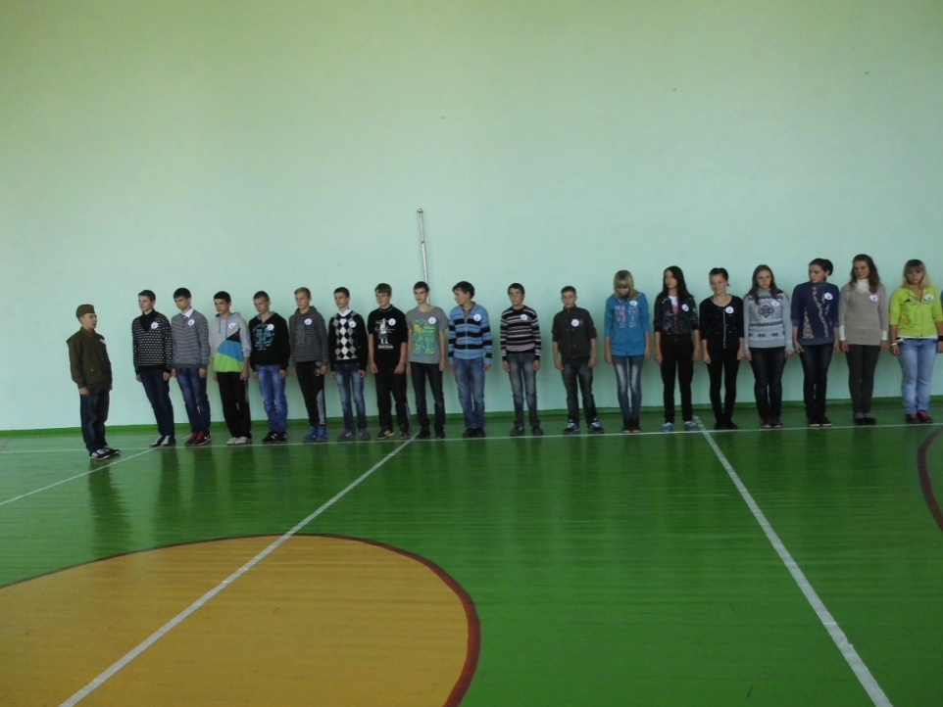
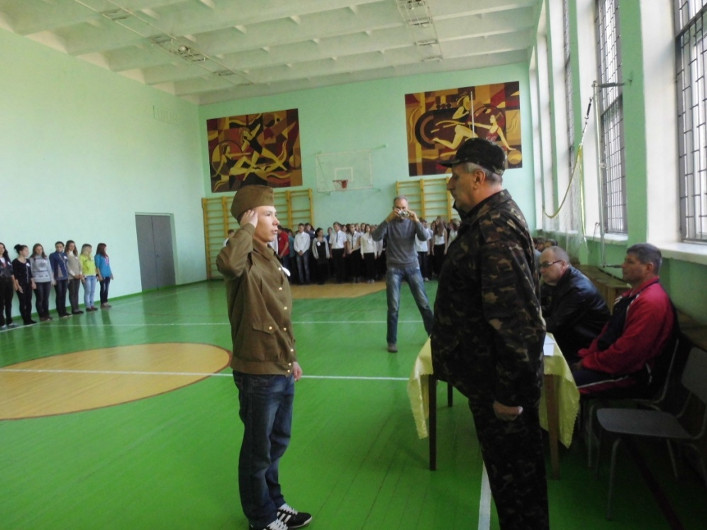
Огляд стройової пісні

Slide 16
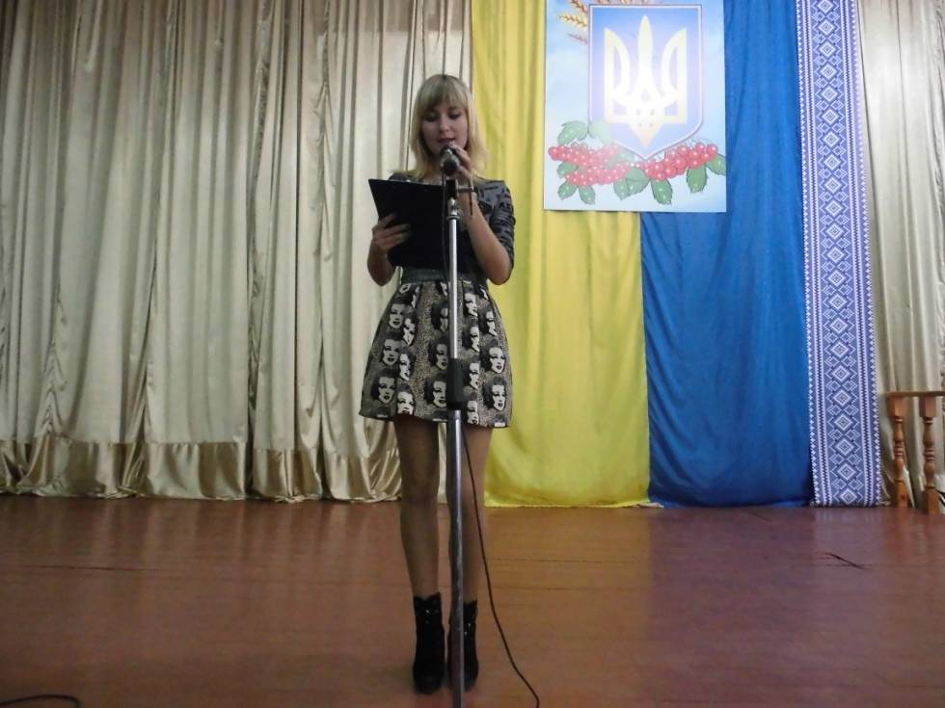
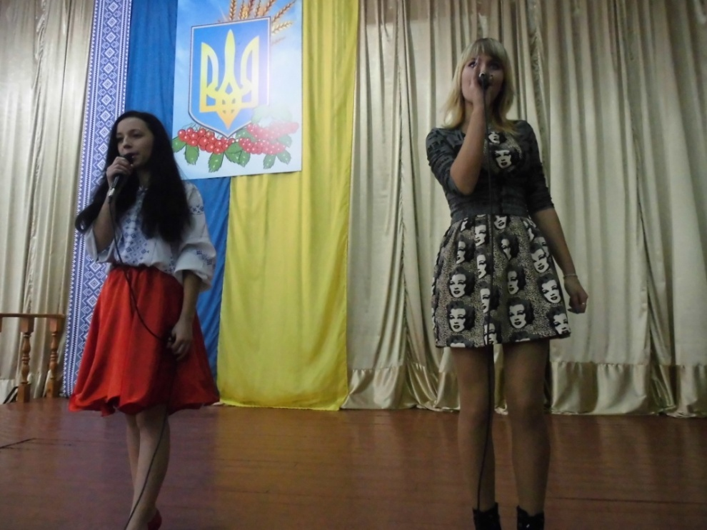
Огляд художньої самодіяльності

Slide 17
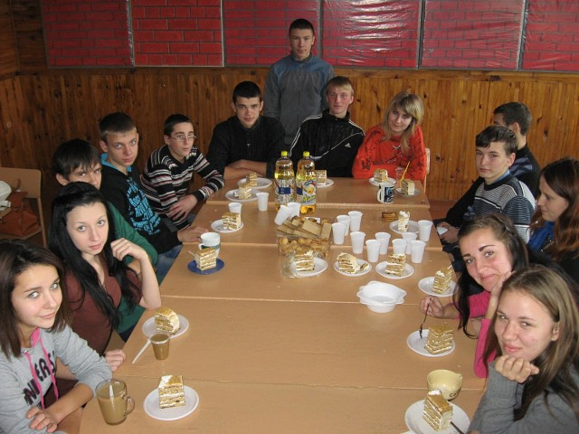
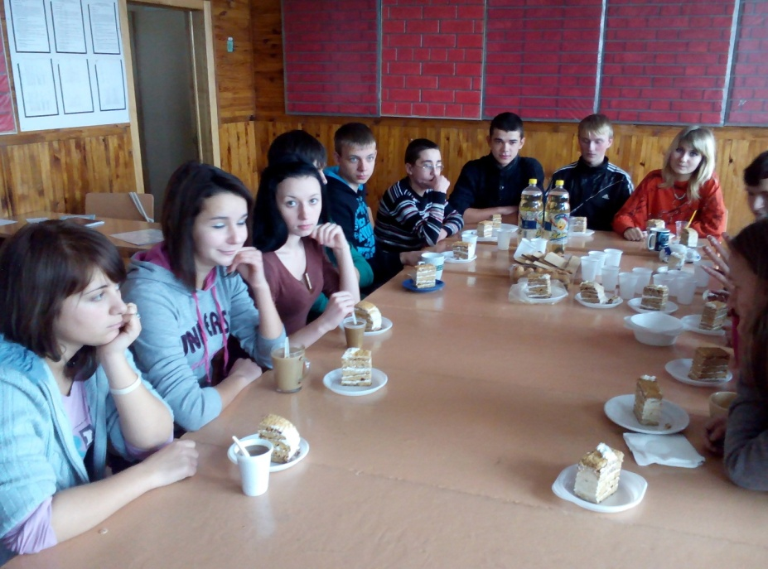
День Святого Миколая

Slide 18
Конкурс ,,Екібано” та стінівок
Активну участь в конкурсі ,,Екібано” та стінівок де посіли друге та третє місце прийняли такі учні: Погрібняк Вікторія Коловоротна Вікторія Хвостік Володимир

Slide 19
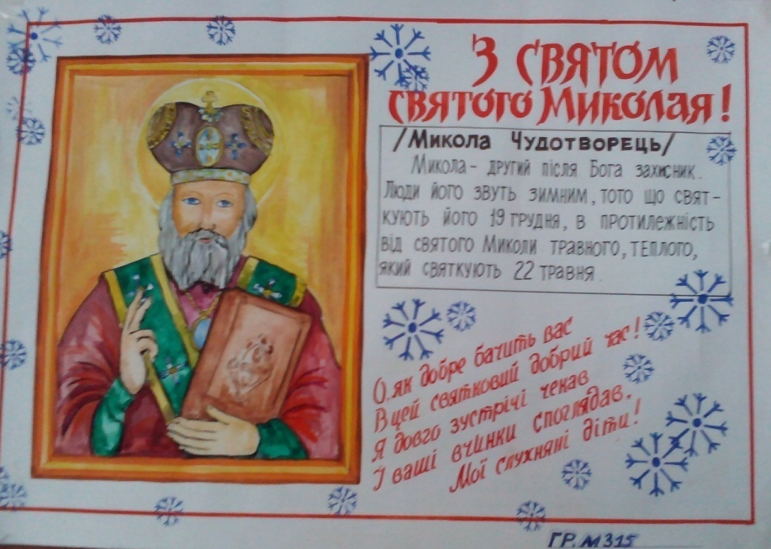
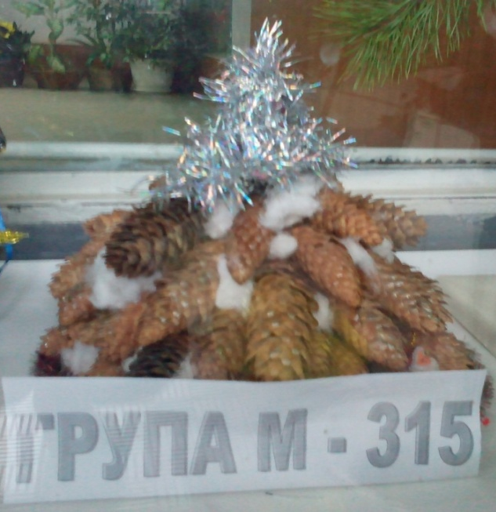
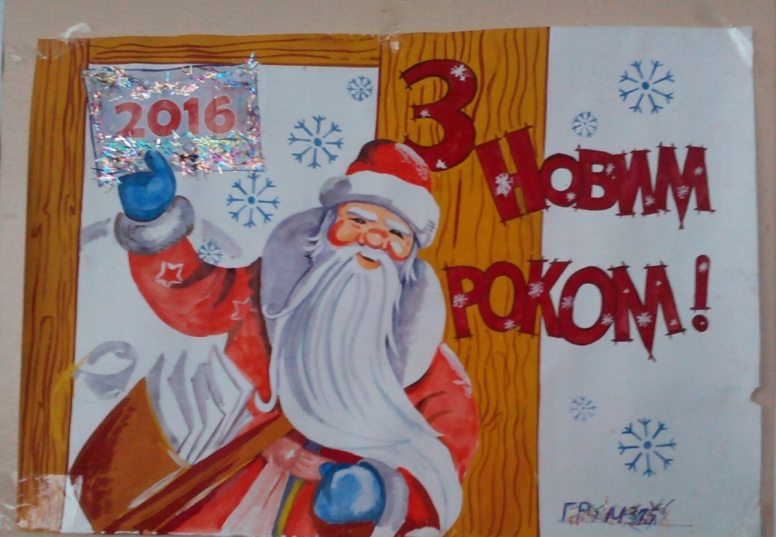

Slide 20
ДЯКУЄМО ЗА УВАГУ!

